Slide 1
Лабораторна робота
Пастерельоз тварин

Slide 2
Взяття, консервування і пересилання патологічного матеріалу до лабораторії ветеринарної медицини для дослідження на пастерельоз
Для бактеріологічного дослідження в лабораторію надсилають шматочки селе­зінки, печінки, нирок, лімфатичні вузли, кров із серця у запаяних ампулах або піпетках; грубі нефіксовані мазки крові й трубчасту кістку. Трупи птиці й кро­лів надсилають цілими.

Slide 3
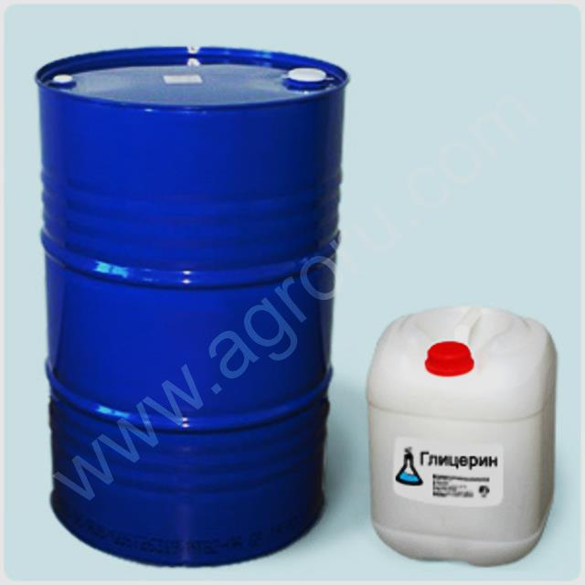
Патологічний матеріал має бути доставлений свіжим, однак за неможливості цього його консервують у 30%-му водному розчині гліце­рину.

Slide 4
Біопрепарати, які застосовують при пастерельозі
Для щеплення тва­рин проти пастерельозу промисловістю запропоновано близько двох десятків вакцинних та кілька сироваткових препаратів як вітчизняного, так і іноземного виробництв. Із них в Україні найширше застосовують такі:
формолвакцина проти пастерельозу ВРХ, буйволів і овець, масляна, вироб­ництва Дніпропетровської державної біофабрики;

Slide 5
формолвакцина проти пастерельозу овець і свиней, преципітована, вироб­ництва Дніпропетровської державної біофабрики;
Prosystem В*Р*Е/4*3 (Просистем Б*П*1/4*3) - вакцина проти неоната­льного ентеротоксикозу, бешихи, атрофічного риніту та респіраторних хво­роб свиней, інактивована, виробництва Intervet International B.V., Нідерланди;
Prosystem В*Р*М (Просистем Б*П*М) — вакцина для профілактики й ко­нтролю атрофічного риніту та респіраторних хвороб свиней, інактивована, виробництва Intervet International B.V., Нідерланди;
вакцина проти сальмонельозу, пастерельозу та ептерококової інфекції по­росят, асоційована, інактивована, виробництва Ставропольської біофабрики, 1>Ф;
сердосан — вакцина проти колібактеріозу, набрякової хвороби, пас­терельозу, сальмонельозу і анаеробної ентеротоксемії свиней, асоціована, кон­центрована, інактивована, виробництва IBM УААН;
формолвакцина проти пастерельозу свиней, І'ОА, полівалентна, виро­бництва Сумської державної біофабрики;
вакцина проти пастерельозу свиней, полівалентна, емульсована, ви­робництва Сумської державної біофабрики;
вакцина проти сальмонельозу, пастерельозу і ентерококової інфекції поро­сят, асоційована, виробництва Сумської державної біофабрики;
Talovac 108 PM/FC — вакцина проти пастерельозу птиці, інактивована, виробництва Lohmann Animal Health GmbH, Німеччина;
NobillS FC inac — вакцина проти пастерельозу птиці, інактивована, ви­робництва Intervet International B.V., Нідерланди;
бактерии — вакцина проти пастерельозу сільськогосподарської птиці, ви- робництна Дніпропетровської державної біофабрики;
вакцина проти пастерельозу качок і гусей, емульсована, виробництва Дніпропетровської державної біофабрики;
вакцина проти пастерельозу птиці, сорбована, інактивована, вироб­ництва Сумської державної біофабрики;
сироватка проти пастерельозу великої рогатої худоби, овець, свиней і птиці, виробництва Новогалещинської державної біофабрики.
Усі зазначені препарати використовують відповідно до настанов щодо їх за­стосування. Щоразу перед початком використання того чи іншого препарату фахівець ветеринарної медицини зобов’язаний уважно ознайомитися з цією настановою.

Slide 6
Prosystem В*Р*М (Просистем Б*П*М) - вакцина для профілактики й ко­нтролю атрофічного риніту та респіраторних хвороб свиней, інактивована, виробництва Intervet International B.V., Нідерланди;
вакцина проти сальмонельозу, пастерельозу та ентерококової інфекції по­росят, асоційована, інактивована, виробництва Ставропольської біофабрики, 1>Ф;

Slide 7
сердосан - вакцина проти колібактеріозу, набрякової хвороби, пас­терельозу, сальмонельозу і анаеробної ентеротоксемії свиней, асоційована, кон­центрована, інактивована, виробництва IBM УААН;
формолвакцина проти пастерельозу свиней, ГОА, полівалентна, виро­бництва Сумської державної біофабрики;
вакцина проти пастерельозу свиней, полівалентна, емульсована, ви­робництва Сумської державної біофабрики;

Slide 8
вакцина проти сальмонельозу, пастерельозу і ентерококової інфекції поро­сят, асоційована, виробництва Сумської державної біофабрики;
Talovac 108 PM/FC - вакцина проти пастерельозу птиці, інактивована, виробництва Lohmann Animal Health GmbH, Німеччина;
NobillS FC inac - вакцина проти пастерельозу птиці, інактивована, ви­робництва Intervet International B.V., Нідерланди;

Slide 9
бактерин - вакцина проти пастерельозу сільськогосподарської птиці, виробництва Дніпропетровської державної біофабрики;
вакцина проти пастерельозу качок і гусей, емульсована, виробництва Дніпропетровської державної біофабрики;
вакцина проти пастерельозу птиці, сорбована, інактивована, вироб­ництва Сумської державної біофабрики;
сироватка проти пастерельозу великої рогатої худоби, овець, свиней і птиці, виробництва Новогалещинської державної біофабрики.

Slide 10
Усі зазначені препарати використовують відповідно до настанов щодо їх за­стосування.
Щоразу перед початком використання того чи іншого препарату фахівець ветеринарної медицини зобов’язаний уважно ознайомитися з цією настановою.

